Slide 1
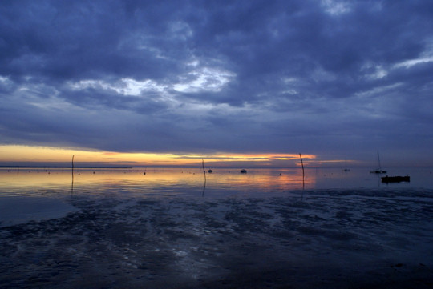
L’expérience Atlas du CERN
ou comment capturer le boson
François Vazeille
Laboratoire de Physique Corpusculaire
de Clermont-Ferrand
et CERN
IGPSC 9
Arcachon
Juin 23-24 2014

Slide 2
L’expérience Atlas du CERN
ou comment capturer le boson
ou un éloge de la complexité
en recherche fondamentale
Complexité
résolue seulement à l’échelle mondiale

Slide 3
La Physique
de l’Infiniment Petit
. Deux cadres théoriques:
La Mécanique Quantique
La Relativité Restreinte
. Le Modèle Standard des
Particules Elémentaires:
la clef de voute … qui manquait,
le boson BEH
… et l’Infiniment Grand
La Collaboration mondiale
Atlas
. De la proto-collaboration à Atlas.
. Organisation, procédures …
Le Détecteur Atlas
. De la R&D à la construction
. De la mise en route aux analyses
. Et son futur ?
Le CERN
et
le Collisionneur LHC
… en illustrant au travers
des activités du LPC.

Slide 4
La Matière: les FERMIONS
Modèle Standard
des particules
Les Forces:
les BOSONS
BOSON BEH
Dans ce tableau, manque
le Graviton G

Slide 5
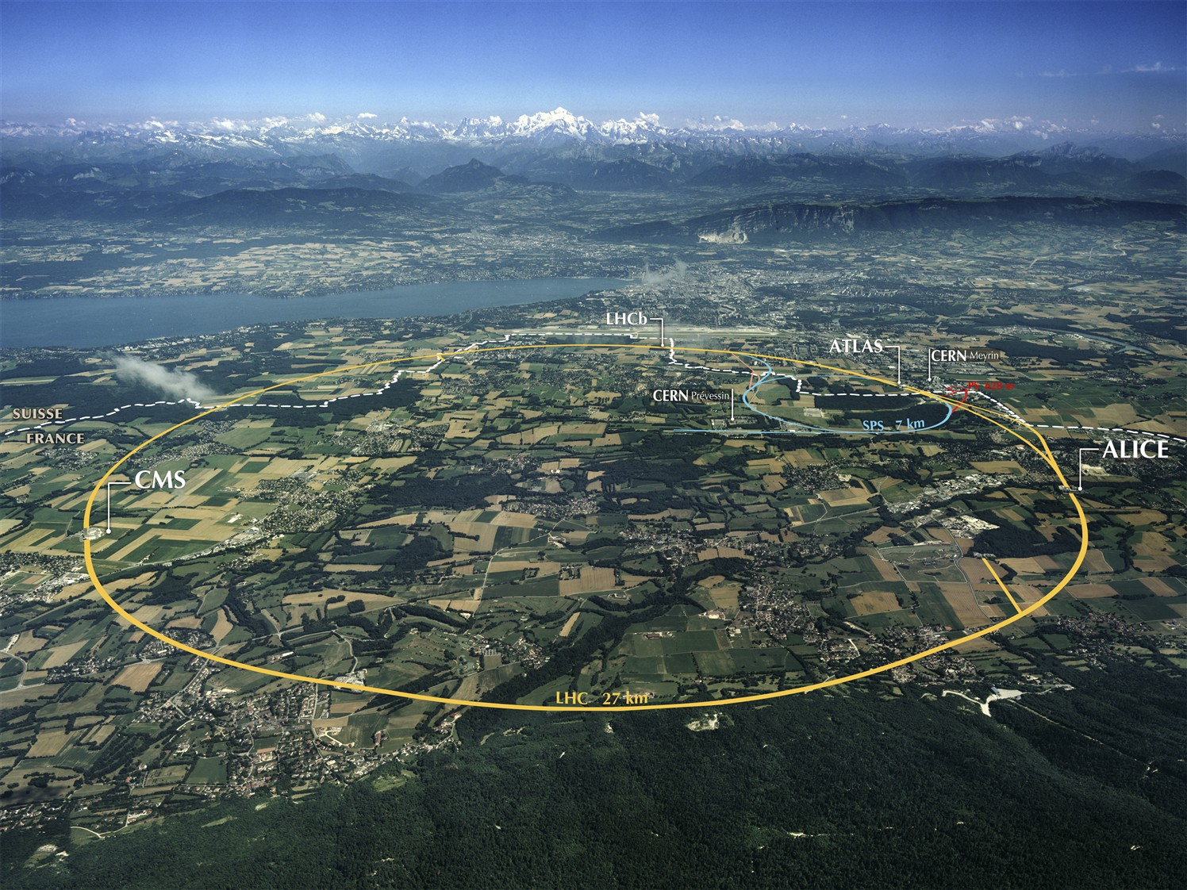
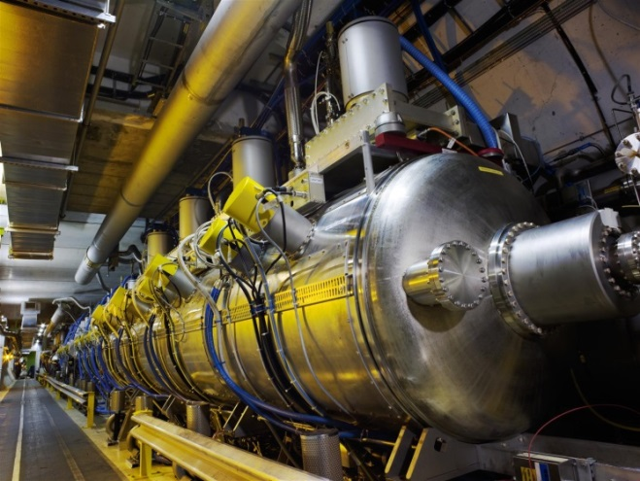
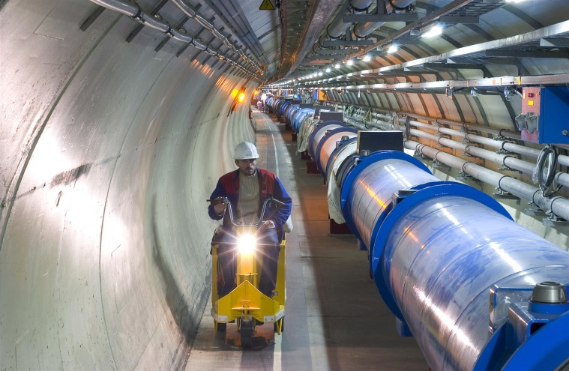
Le CERN: seul organisme international à cheval sur deux pays.
113 nationalités
608 Instituts (Laboratoires, Universités)
Environ 11000 physiciens du domaine (la moitié de la population mondiale)
Cavités RF
Dipôles
Le LHC
9300 aimants supraconducteurs
Température 1.9 K (-273.1 °C)
Vide 10⁻¹³ atm. (vide spatial)
5

Slide 7
Principes des détecteurs de particules
Un empilement de sous-détecteurs
Chambres
à muons
Calorimètre
hadronique
Calorimètre
électromagnétique
Trajectographe
Photon
Muon
Neutron
Electron
Proton
Neutrino

Slide 8
Trajectographie
dans un champ magnétique
Calorimétrie
à échantillonnage
B
Impacts mesurés
par différentes
stations
Trajectoire
Courbure
Energie
Une faible fraction
de l’énergie
est absorbée
dans le trajectographe
Matériau lourd absorbeur (Fer, plomb)
Matériau léger détecteur
(Argon liquide, scintillateur)
Exemple: 2,5 % énergie scintillateur
Toute l’énergie incidente
est absorbée dans le calorimètre

Slide 9
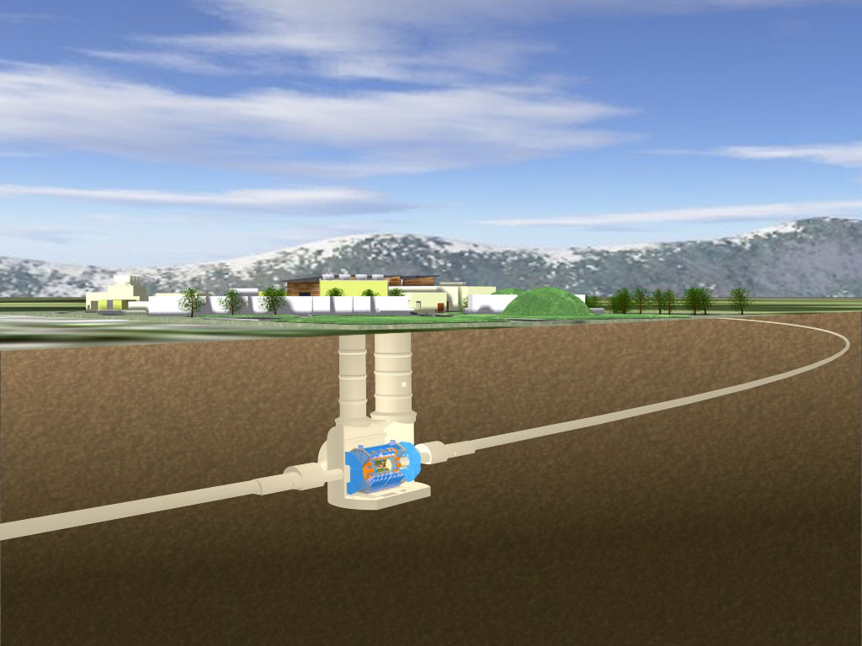
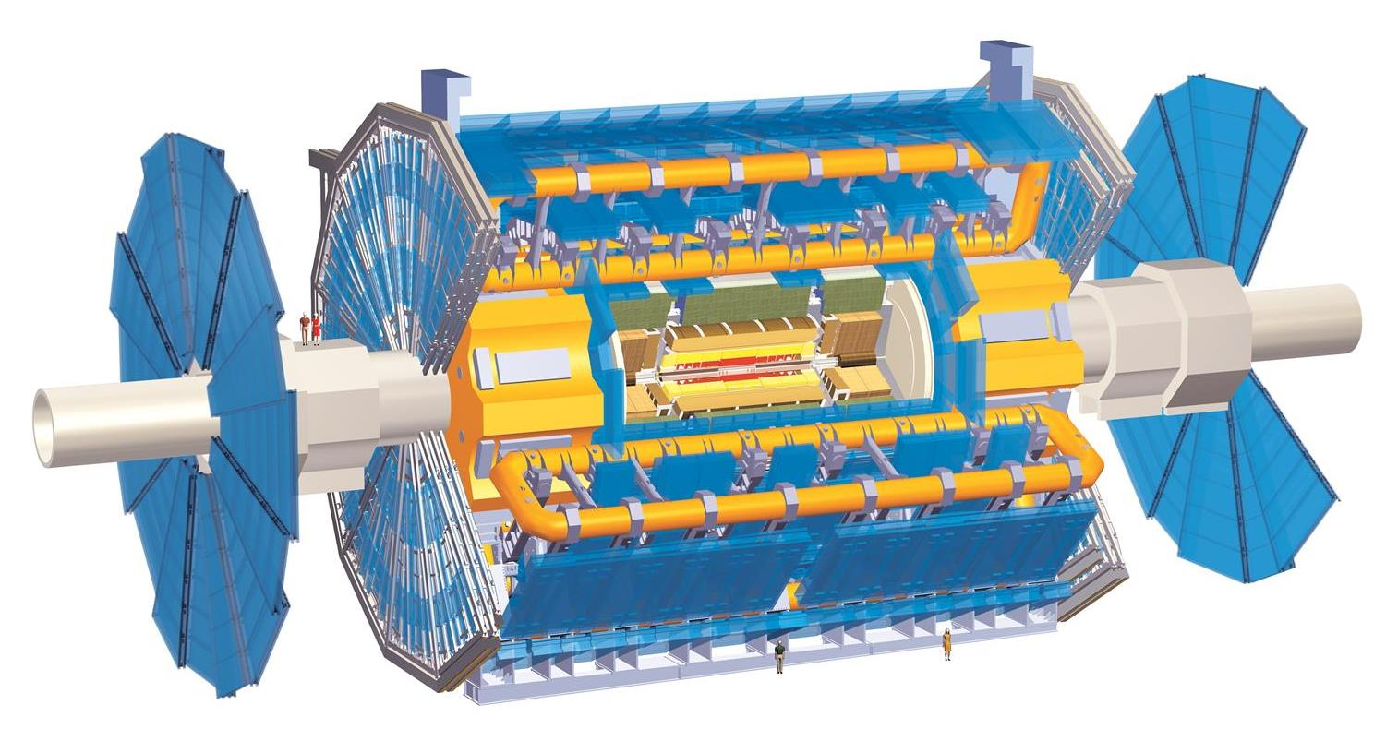
UN empilement d’une douzaine de
Le détecteur Atlas: le plus grand jamais construit
Un assemblage d’une douzaine de détecteurs dédiés à des particules données
⇒ Trajectoires + Identification + Impulsions des particules
Les 3 tonneaux du Calorimètre à Tuiles
Longueur 45 mètres
Diamètre 25 mètres
Masse 7500 tonnes
Détecteurs internes (Solénoïde) + Calorimètres + Chambres à muons (Toroïde)
100 millions de canaux de détection.
Technologies les plus diverses (Mécanique, électronique, optique, cryogénie, informatique…).
Grille de calcul mondiale (15 PB données + 15 PB simulations par an).

Slide 10
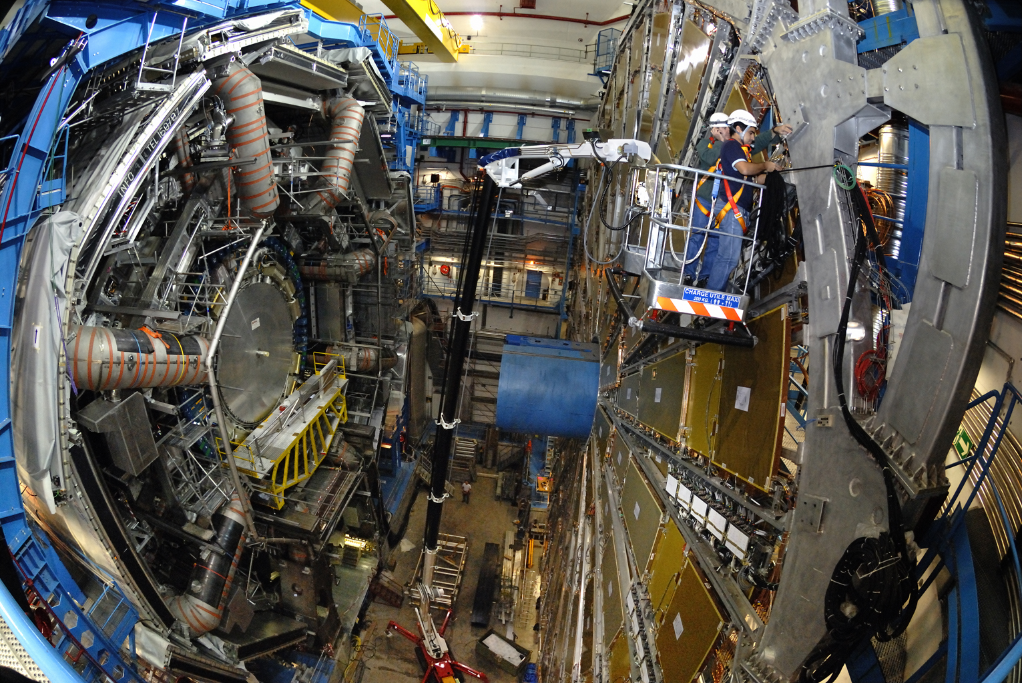
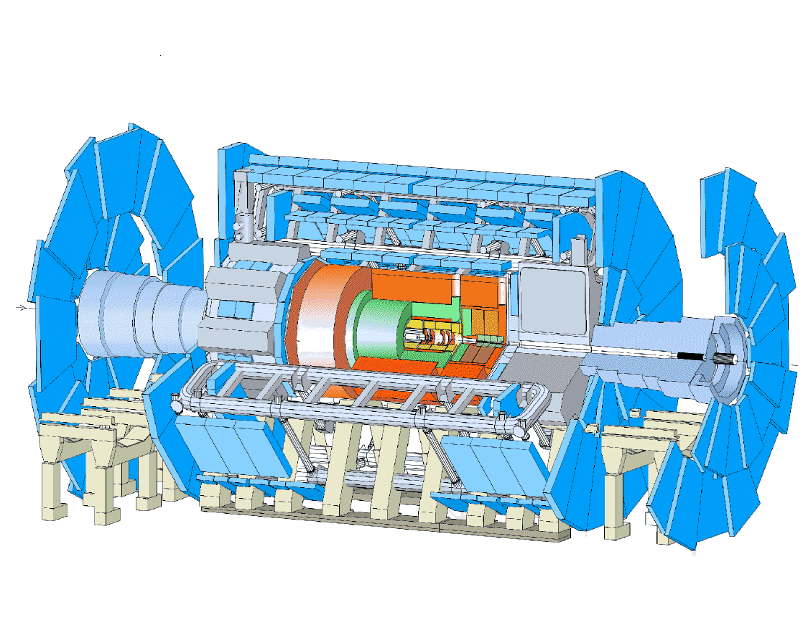
Longue période de construction: ici la partie avant

Slide 11
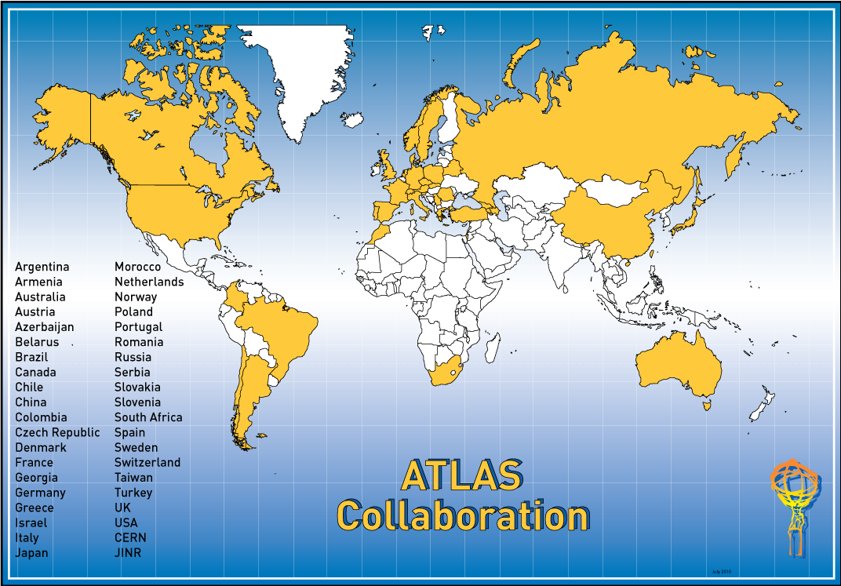
La collaboration Atlas
3500 physiciens dont 1000 doctorants
plus tous les personnels techniques
Albany, Alberta, NIKHEF Amsterdam, Ankara, LAPP Annecy, Argonne NL, Arizona, UT Arlington, Athens, NTU Athens, Baku, IFAE Barcelona, Belgrade, Bergen, Berkeley LBL and UC, HU Berlin, Bern, Birmingham, UAN Bogota, Bologna, Bonn, Boston, Brandeis, Brasil Cluster, Bratislava/SAS Kosice, Brookhaven NL, Buenos Aires, Bucharest, Cambridge, Carleton, CERN, Chinese Cluster, Chicago, Chile, Clermont-Ferrand, Columbia, NBI Copenhagen, Cosenza, AGH UST Cracow, IFJ PAN Cracow, SMU Dallas, UT Dallas, DESY, Dortmund, TU Dresden, JINR Dubna, Duke, Edinburgh, Frascati, Freiburg, Geneva, Genoa, Giessen, Glasgow, Göttingen, LPSC Grenoble, Technion Haifa, Hampton, Harvard, Heidelberg, Hiroshima IT, Indiana, Innsbruck, Iowa SU, Iowa, UC Irvine, Istanbul Bogazici, KEK, Kobe, Kyoto, Kyoto UE, Lancaster, UN La Plata, Lecce, Lisbon LIP, Liverpool, Ljubljana, QMW London, RHBNC London, UC London, Lund, UA Madrid, Mainz, Manchester, CPPM Marseille, Massachusetts, MIT, Melbourne, Michigan, Michigan SU, Milano, Minsk NAS, Minsk NCPHEP, Montreal, McGill Montreal, RUPHE Morocco, FIAN Moscow, ITEP Moscow, MEPhI Moscow, MSU Moscow, Munich LMU, MPI Munich, Nagasaki IAS, Nagoya, Naples, New Mexico, New York, Nijmegen, BINP Novosibirsk, Ohio SU, Okayama, Oklahoma, Oklahoma SU, Olomouc, Oregon, LAL Orsay, Osaka, Oslo, Oxford, Paris VI and VII, Pavia, Pennsylvania, Pisa, Pittsburgh, CAS Prague, CU Prague, TU Prague, IHEP Protvino, Regina, Rome I, Rome II, Rome III, Rutherford Appleton Laboratory, DAPNIA Saclay, Santa Cruz UC, Sheffield, Shinshu, Siegen, Simon Fraser Burnaby, SLAC, NPI Petersburg, Stockholm, KTH Stockholm, Stony Brook, Sydney, Sussex, AS Taipei, Tbilisi, Tel Aviv, Thessaloniki, Tokyo ICEPP, Tokyo MU, Tokyo Tech, Toronto, TRIUMF, Tsukuba, Tufts, Udine/ICTP, Uppsala, UI Urbana, Valencia, UBC Vancouver, Victoria, Waseda, Washington, Weizmann Rehovot, FH Wiener Neustadt, Wisconsin, Wuppertal, Würzburg, Yale, Yerevan
19 ans pour élaborer et construire Atlas
38 pays
177 Laboratoires
38 pays
177 Laboratoires

Slide 12
Décision finale
Collaboration Board
Chairman & Deputy
Plenary
meeting
Resources
Review Board
Advisory
Group
Spokesperson
& Deputy (1/2)
Contact direct
avec DG CERN
Contact direct
avec DG CERN
Technical
Coordinator
Resources
Coordinator
Subdivisions de
chaque case
(non montrées ici)
Executive
Board
1 Project Leader
& Coordinateurs
pour chaque case
Inner
Detector
LAr
Detector
Tile
Detector
Muon
Detector
Forward
Detector
Trigger
DAQ
Detectoroperation
Trigger
coordination
Computing
coordination
Data
coordination
Physics
coordination
Pub/Com.
Upgrade
Additional
Members

Slide 13
Son histoire à travers le LPC de Clermont-Ferrand
1989 | 1990 | 1991 | 1992 | 1993 | 1994 | 1995 | 1996 | 1997 | 1998 | 1999 | 2000 | 2001 | 2002 | 2003 | 2004 | 2005 | 2006 | 2007 | 2008 | 2009 | 2010 | 2011 | 2012 | 2013 | 2014 | 2015 | ● | 2035
Proto -col. ∼ 20 Lab. |  | Eagle EoI Mars 1992 62 Lab.
 |  |  | Atlas
 |  |  | LoI Oct. 1992 88 Lab. |  | TP Déc. 1994 140 Lab. |  | Nombreux documents CERN (LHCC) et Pays: DR, TDR, MoU … Construction de 12 sous-détecteurs dont le Calorimètre Hadronique et assemblage dans la caverne |  |  |  |  |  |  |  |  |  |  |  | 1^{éres} Colli- sions Mai 2009 |  | Nbrx résul-tats |  | Boson BEH Juil. 2012 Nobel Oct 2013 |  | 38 pays 188 Lab.
 |  |  |  | RD34 8 Lab. |  |  | Calorimètre Hadronique à Tuiles Scintillantes d’Atlas TDR (DRDC) 25 Déc. 1996 Laboratoires en 2014
 |  | RD1 13 Lab.
R&D
Créations collaborations
Prise de données
et maintenance …
Construction

Slide 14
Choix de sous-détecteurs par Atlas: Les "Panels"
avec exemple du Calorimètre Hadronique
● Chaque sous-détecteur est dédié à un type de particules:
électrons et photons, jets de quarks et gluons, muons, etc.
mais il existait diverses approches concurrentes au sein d’Atlas.
● "Panels" spécifiques → Recommandation d’un choix en "Plenary Meeting"
puis décision par le "Collaboration Board" (CB)
qui valide ou non cette proposition.
● Exemple du "Panel Calorimétrie"
Chairman: J.D. Dowell.
Membres neutres: T. Akesson, N.N. Ellis, P.R. Norton, R. Voss.
Porte-paroles d’Atlas: F. Dydack et P. Jenni.
Avocats:
Solution 1 (Calo. Argon liquide Type accordéon): D. Fournier (Orsay), B. Mansoulier (CEA).
Solution 2 (Calo. Argon type TGT): H. Oberlack , P. Schacht (MPI Munich).
Solution 3 (Calo. Type Tuiles scintillantes): M. Nessi (CERN), F. Vazeille (Clermont-Fd).
Réunions de Mars à Juillet 1993.

Slide 15
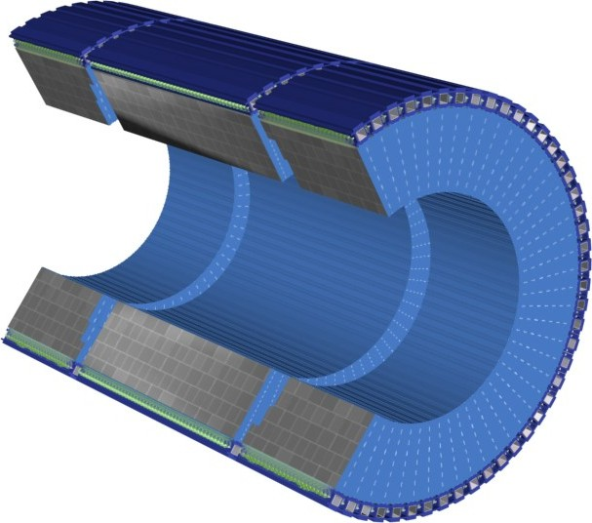
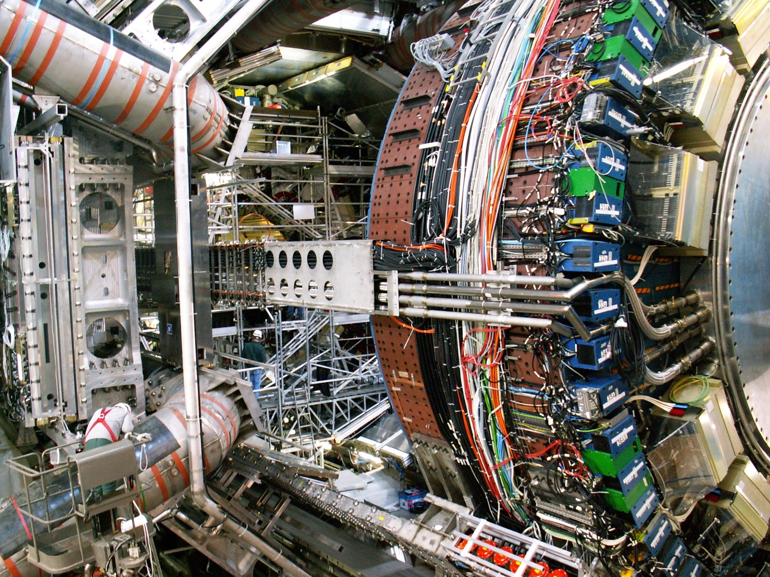
Recommandation le 16 juillet 1993: Solution 3
Calorimètre Hadronique à Tuiles Scintillantes
3 tonneaux
L ~13 mètres
Φ ~9 mètres
M ~2900 tonnes
EBC

Slide 16
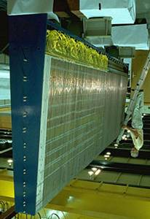
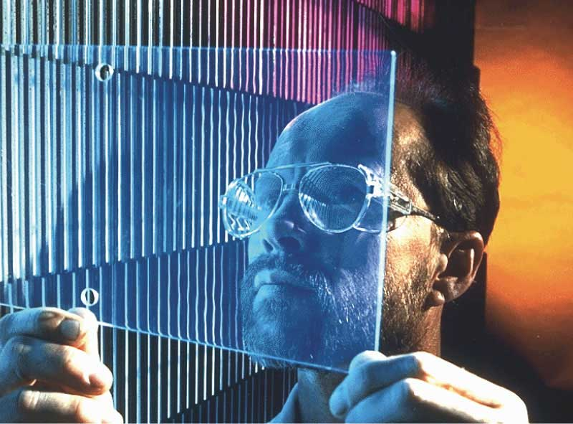
Chaque Tonneau
est constitué de 64 Modules en Fer
dans lesquels sont insérées
550000 Tuiles scintillantes

Slide 17
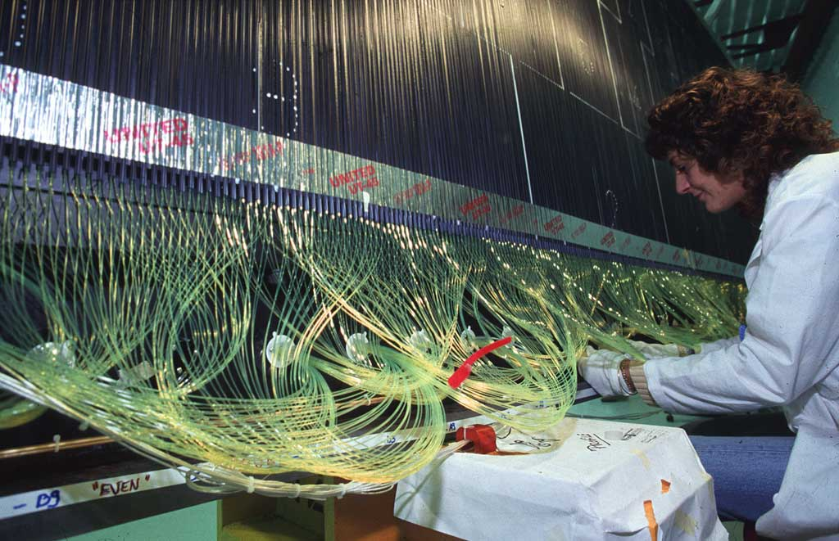
1100 km de Fibres optiques recueillent les signaux lumineux
issus des Tuiles
8

Slide 18
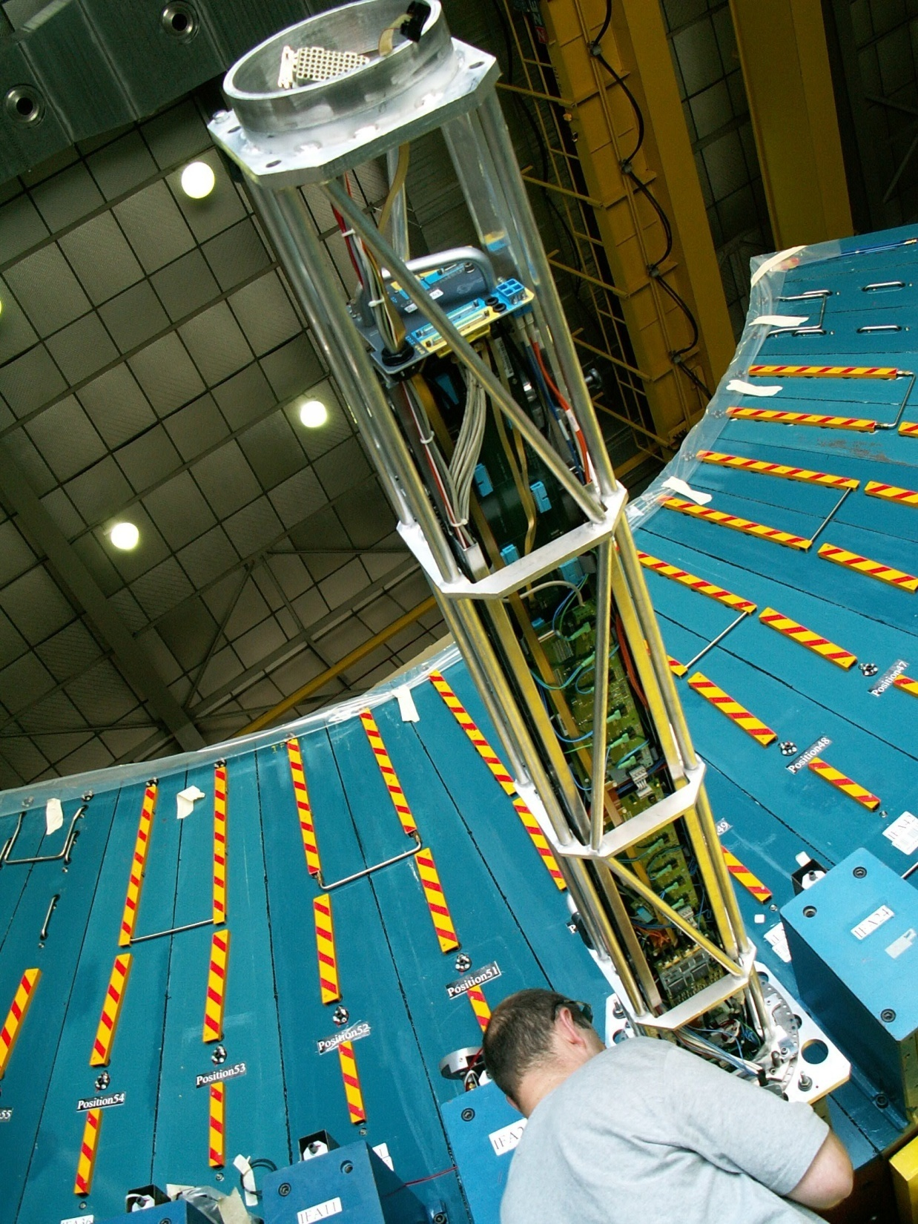
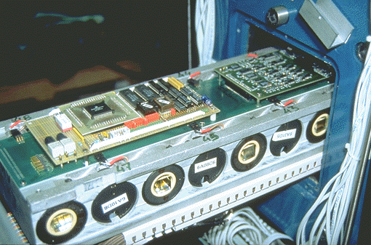
512 Tiroirs électroniques,
insérés dans les Modules,
transforment
les signaux lumineux
en impulsions électroniques
Insertion
dans un Module
Les Tiroirs traitent
10000 canaux électroniques
qui numérisent les signaux
en informations “énergie”
et “position”
Tiroirs conçus/assemblés au LPC
(Éléments de 15 laboratoires
dont le LPC)

Slide 19
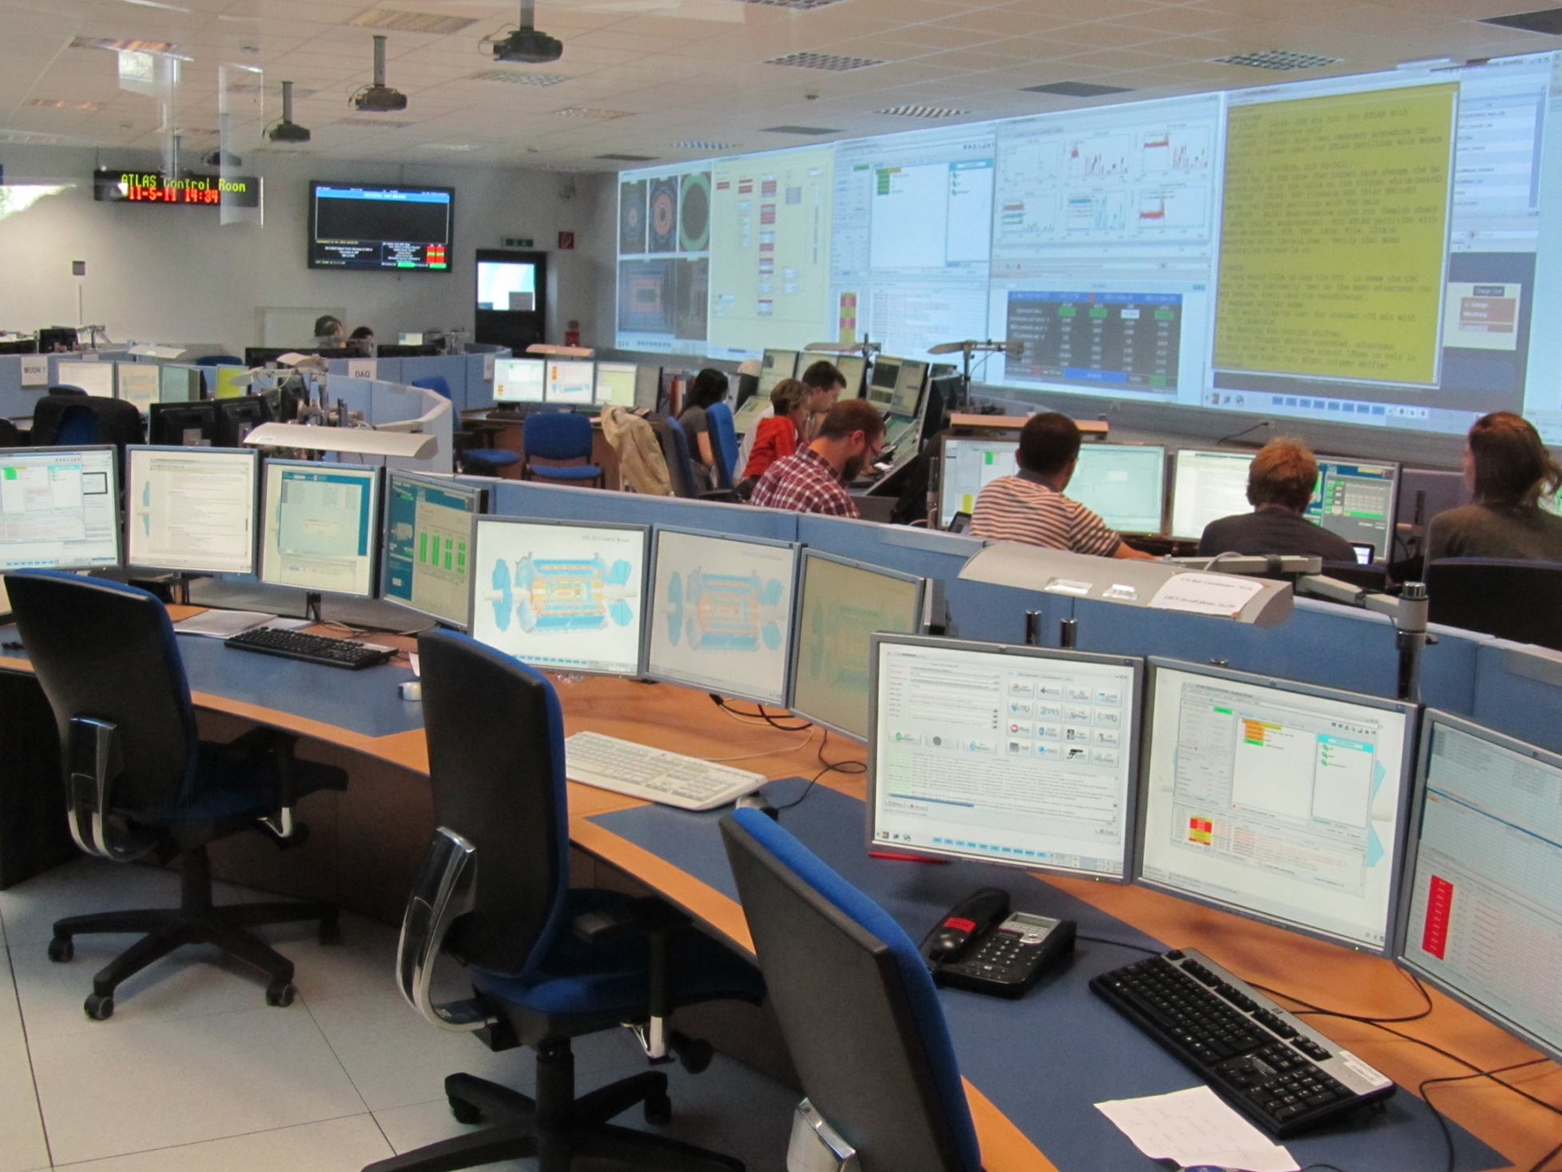
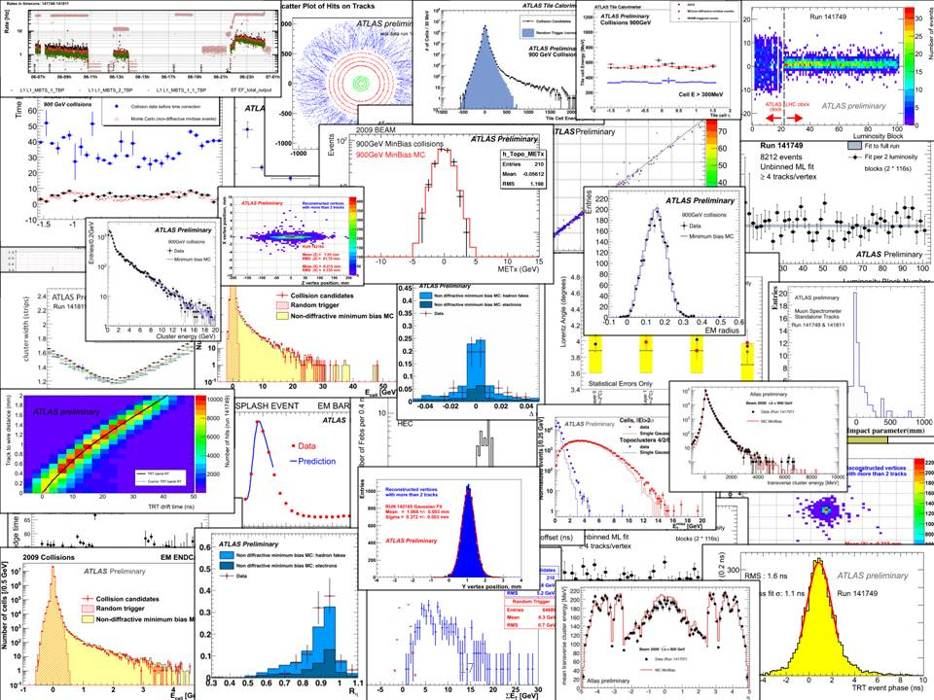
Collisions depuis 2009
Surveillance/maintenance
Prises de données jours et nuits
600 millions de collisions/sec.
Centaines de milliards signaux/sec.
600 événements enregistrés/sec.
Analyses de physique
… et La découverte

Slide 20
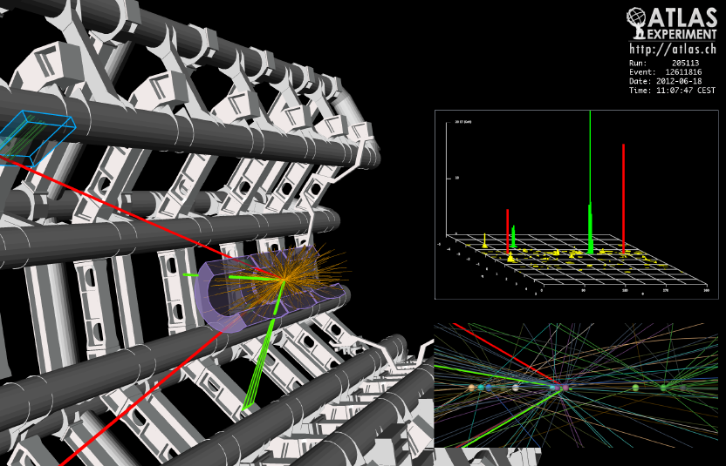
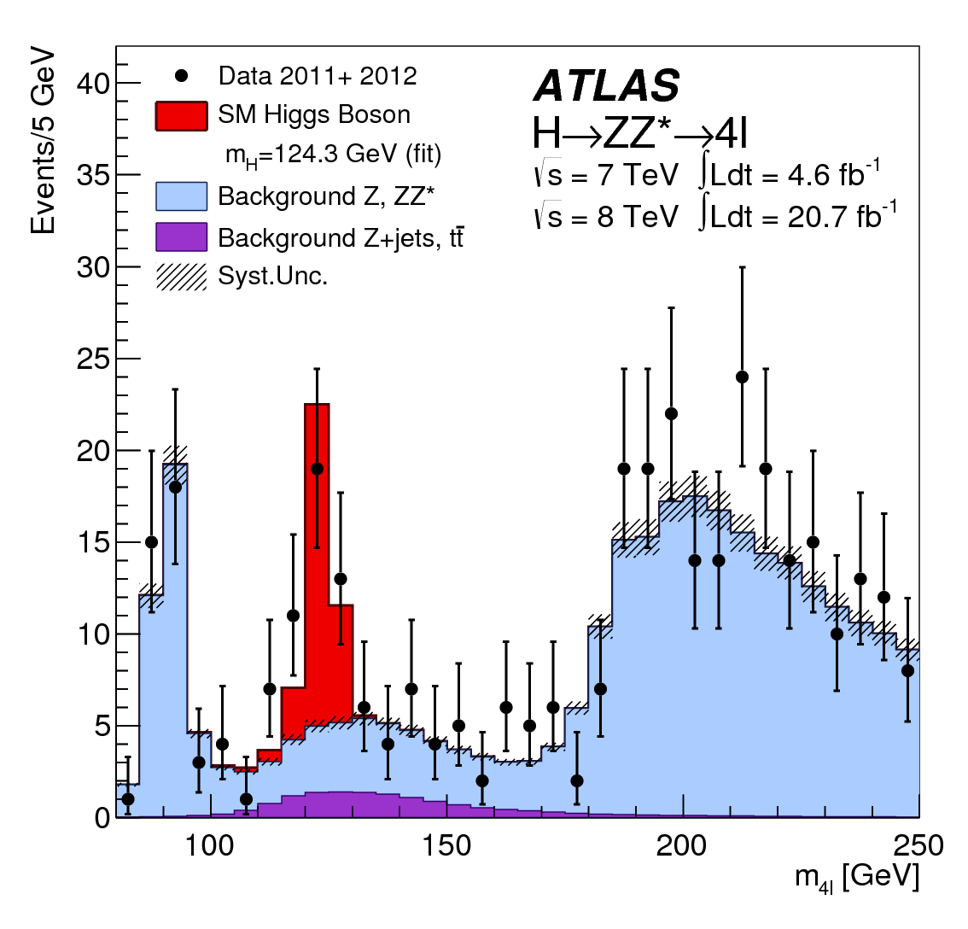
La capture du boson BEH: annonce du 4 juillet 2012
Un exemple illustré par le canal H → Z + Z → 2 µ + 2 e
1 événement
candidat
Tous les événements
Masse = 126.2 GeV/c²

Slide 21
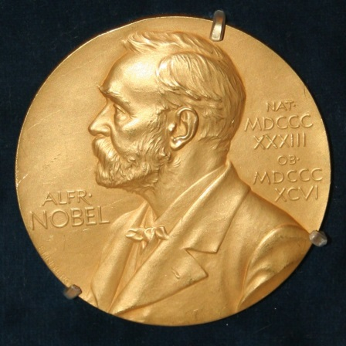
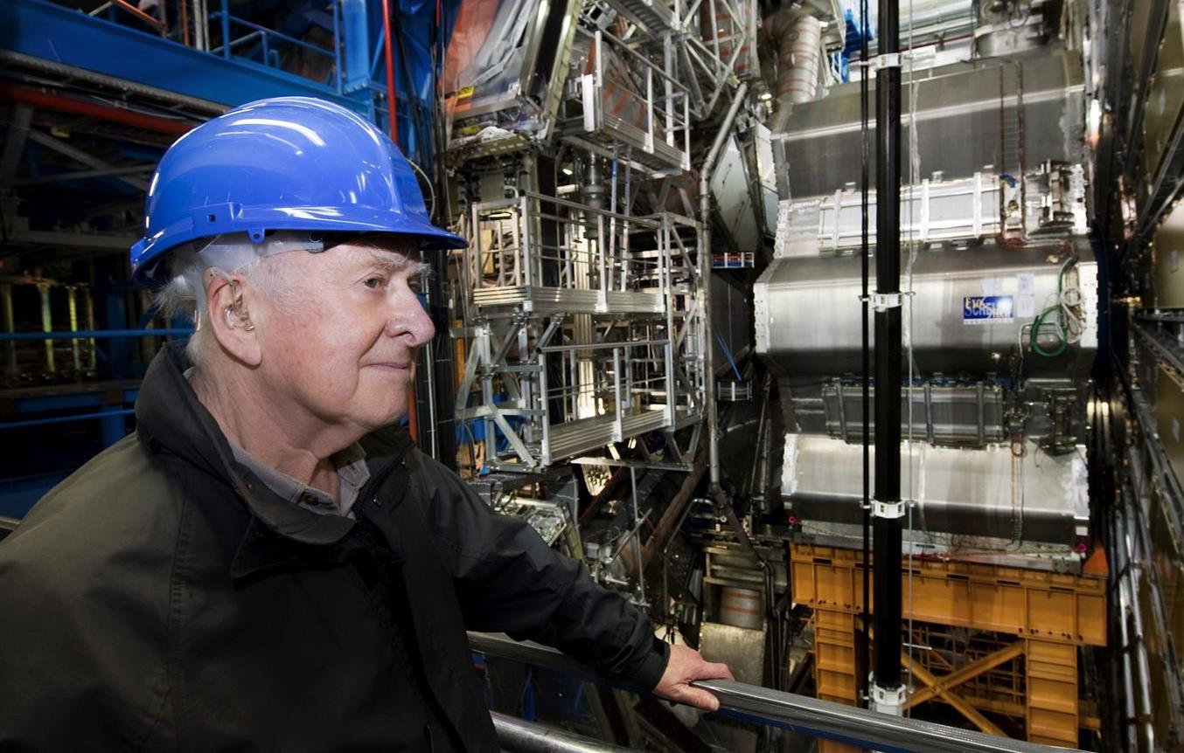
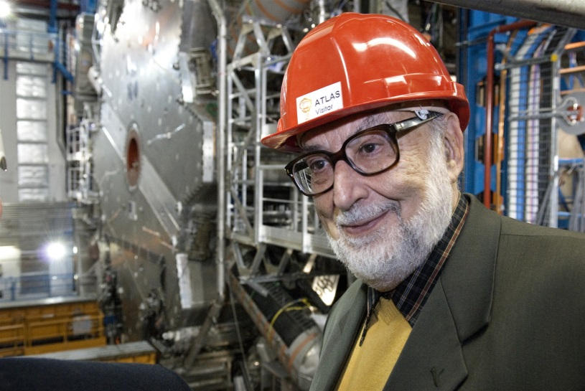
Conclusion
• Triomphe de l’intelligence humaine:
de la prévision à l’observation
couronné par le Prix Nobel 2013 de physique.
Des chiffres uniques dans la démarche scientifique:
- La durée de la quête: 48 ans.
- Une recherche à l’échelle planétaire.
- Le ″dispositif″ le plus complexe jamais conçu par l’Homme.
- Des calendriers sans équivalents:
- Conception, construction et mise en route: 1989-2008.
- Fonctionnement et améliorations: 2009-2035.
Nouvelles R&D depuis 2004 … pour Super ATLAS en 2024

